Slide 1





Kalidou Koulibaly
Kostas Manolas
Sérgio Agüero
Leonardo Bonucci
Paulo Dybala
Francesco Acerbi
Antoine Griezmann
Rodrigo Hernández(Rodri)
Mario Hermoso
Nico Elvedi
Eduardo Salvio
Jesus Navas
Chris Smalling
Dani Ceballos
Artem Dzyuba
Denis Zakaria

Slide 2
Alisson Becker
Leon Goretzka
Sergi Gnabry
Jan Oblak
Erling Braut Håland
Manuel Neuer
Davidson Sánchez

Slide 3



James Vardy
Luka Modric
Duvan Zapata
Romelu Lukaku
Ciro Immobile

Slide 4

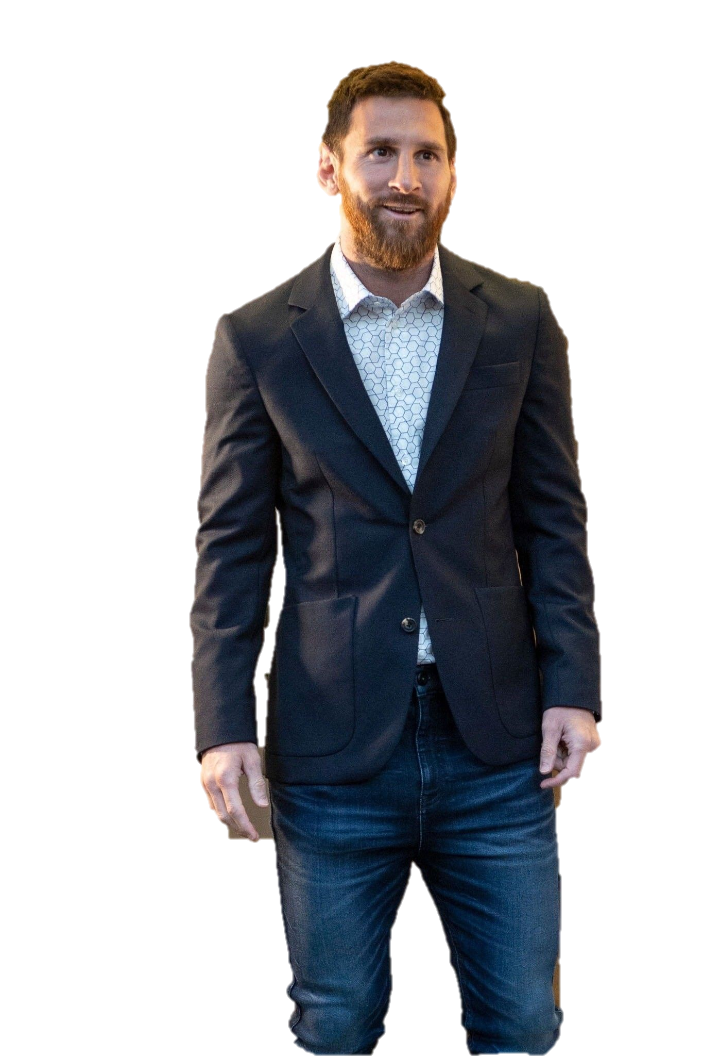
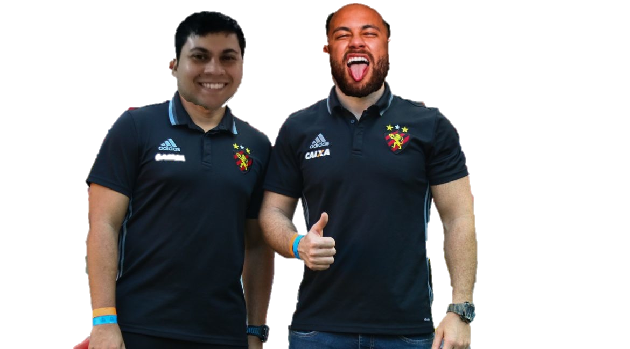
Uma negociação imprevisível acontece, Messi deixa o Sport rumo ao Inter enquanto Neymar e Sterling fazem o caminho inverso. Em suas apresentações, Messi não abandona totalmente a formalidade, já o “Adulto Ney” chega bem despojado e é recebido pelo seu novo treinador

Slide 5

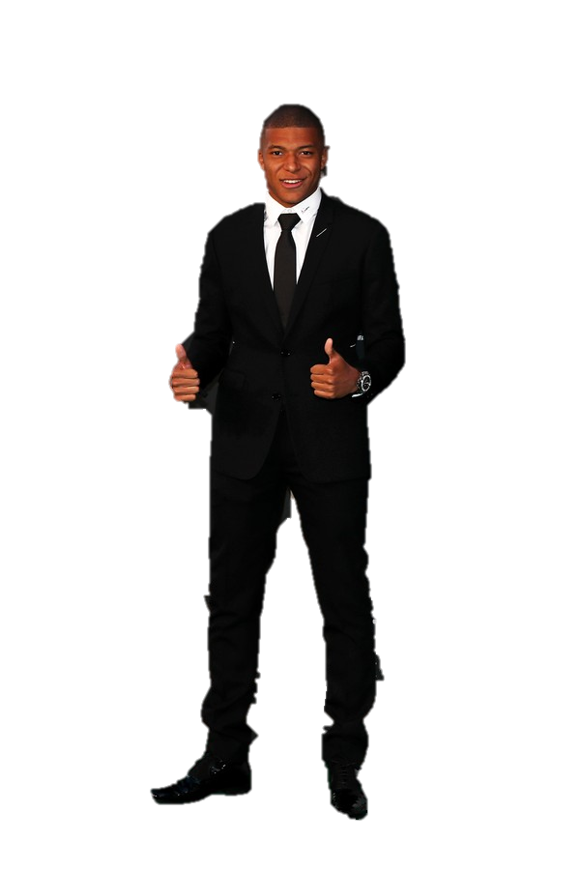
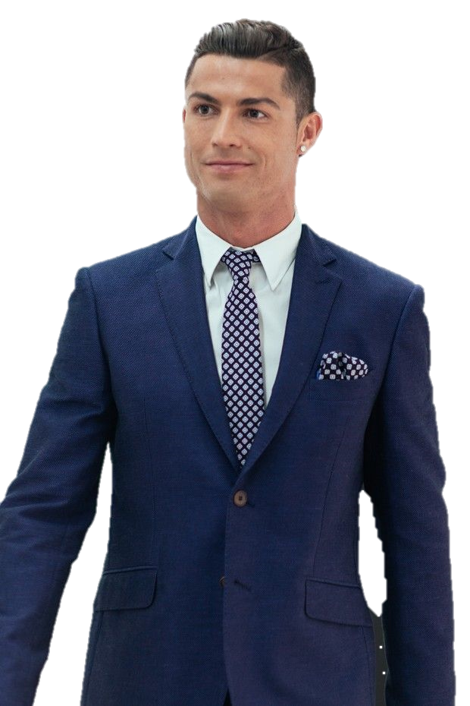
Após vários desentendimentos com o treinador são-paulino Cristiano Ronaldo é negociado com o Vasco que oferece Kylian Mbappe. A troca foi muito bem aceita por ambas as partes.

Slide 6

Sport leva mais uma taça para a sua coleção, ninguém bate esse time.

Slide 7

Bahia que vinha em uma péssima fase, surpreende a todos termina como vice campeão, trazendo alegria ao seu torcedor que ainda não havia encontrado motivos para tal.

Slide 8

1 | 1
4 | 2
1 | 1
1 | 2
2 | 1
1 | 0
FINAL
1 | 1
4 | 2
2 | 2
3 | 2
1 | 1
4 | 2
4 | 2
2 | 0
1 | 4
2 | 1
3º LUGAR

